Slide 1
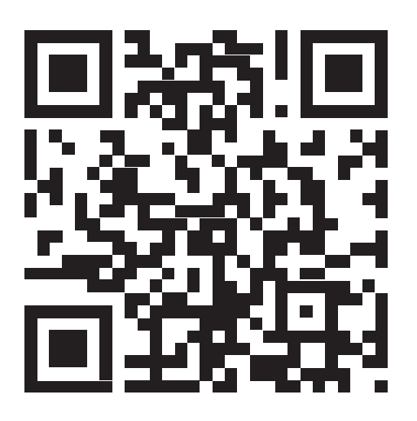
全国土木建築国民健康保険組合
チーム名の後に「 ＠募金 」を
つけるだけで社会貢献*！
4.4 - 4.27
4.4 - 4.27
結果発表は
6月９日（木）
正午だよ！
2022／4／4（月）14:00 ～2022／4／27（水）23:59
4.28 - 5.31
2022／4／28（木）00:00 ～2022／5／31（火）23:59
*「＠募金」又は「 ＠寄付」で参加された場合は、歩活参加で獲得したどけんポイントを日本赤十字社等に自動的に寄付することができます。

